Slide 1
李洽 liqia@mail.sysu.edu.cn
计算机学院
高等数学一

Slide 2
《高等数学一》总评成绩计算方法
总评成绩=期末*60%+平时*40%
平时成绩：平时作业占20%，课堂考勤占20%
平时作业：共计13次作业，以提交次数计算作业成绩，没缺交一次扣2分，扣完20分为止
课堂考勤：随机选10次授课时间签名，要求全班签名，每缺一次考勤扣2分，扣完20分为止；如请假，需要假条，不扣分

Slide 3
微积分
微积分的建立
进入17世纪，科技发展给数学提出了四类问题：
瞬时速度问题；
曲线的切线；
函数极值问题；
求积问题(曲线长度、图形面积等)。

Slide 4
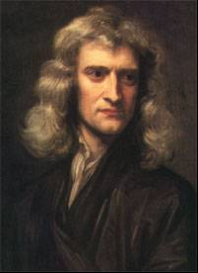
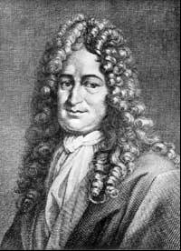
b. 英国数学家牛顿（Newton,1642---1727）和德国数学家莱布尼兹(Leibniz,1646---1716)分别独立地建立了微积分。
牛顿 莱布尼茨

Slide 5
微积分存在的问题
理论体系粗糙，极不严密。它的一些定理和公式在推导过程前后出现逻辑矛盾，使人们感到难以理解，这种矛盾集中体现在对“无穷小量”的理解与处理中。

Slide 6
微积分的严密化
19世纪初，法国数学家柯西建立了严格的极限理论，后来德国数学家魏尔斯特拉斯等加以完善，从而形成了严密的实数理论。由此把微积分的无矛盾性问题归结为实数系统的无矛盾问题。
微积分得以严密化的基础是：
实数域的完备性（或连续性）

Slide 7
微积分是什么？
1）变速直线运动的瞬时速度；
2）曲线围成的平面图形的面积。

Slide 8
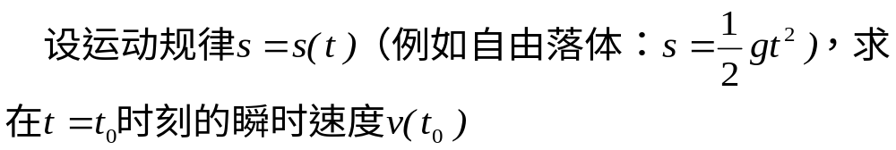
1 变速直线运动的速度
•
s(t₀)
{
Δs
•
s(t₀+Δt)
当 Δt 很小时，速度可近似看作匀速，则
s
——连续变化的微小量之比
而且 Δt 越小，精确度越高。

Slide 9
现在用上述的方法导出落体的瞬时速度
上述求速度的过程也就是所谓求函数的“导数”的过程。

Slide 10


2 曲线围成的平面图形的面积
用初等数学方法至多只能计算多边形的面积.由矩形面积公式可以推出平行四边形面积，接着是三角形面积，最后可以计算多边形面积。
b
a
a
h
h
a
ab
ah
ah
曲边形面积如何计算？
例 求由曲线 y = x²、x 轴以及 x =1 围成的曲边图形
面积

Slide 11
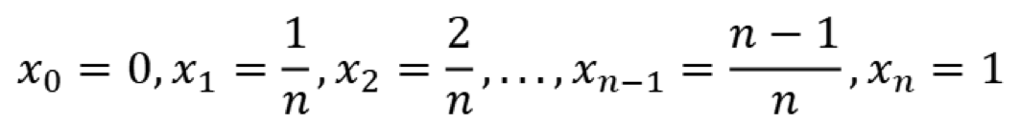
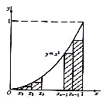
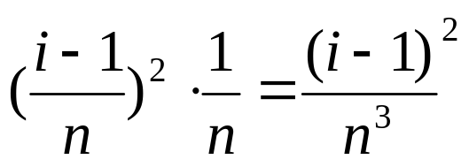
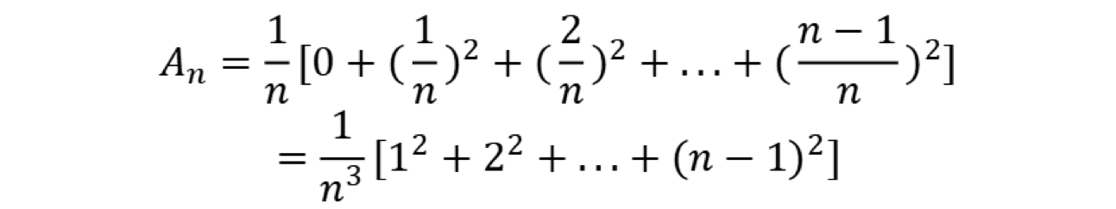
解 把区间 [0,1] 分成 n 等分，得分点
过各分点作 x 轴的垂线，把曲边形分割成n个窄曲边形，对每个窄的曲边形，用它的底边为底、它的左直边为高的矩形来近似。第 i 个矩形面积是
把这些窄矩形的面积加起来，得到原曲
边梯形的面积的近似值

Slide 12
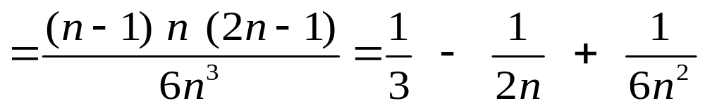
而且当分割越细（即 n 越大），此和越接近于曲边形的面积，于是当 n 无限增大时，A_{n} 所逼近的值（不难看出，此值是 1/3 ）就是该曲边形的面积。
上述求曲边图形面积的方法：拆分区间、以直代曲（以矩形代替曲边图形）、无限累加，这种方法带有普遍意义。
-----这也就是积分概念的最原始模型。

Slide 13
微积分研究的对象、内容及工具
对象：函数
内容：微分、积分，以及连接微分与积分的桥梁——微积分基本定理。
工具：极限

Slide 14
数系演变
基础知识
自然数中减法产生负数，⇒ 整数系统；
整数中除法产生分数， ⇒有理数系统；
自然数中开方产生无理数， ⇒实数系统；
负数中开方产生虚数， ⇒复数系统。

Slide 15
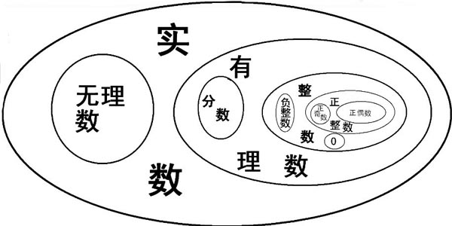


Slide 16

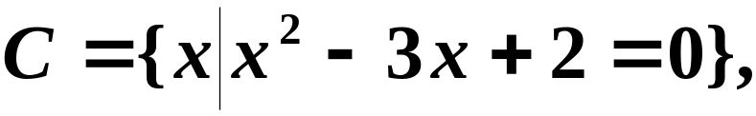

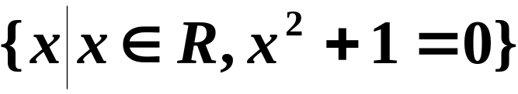

数集分类:
N----自然数集
Z----整数集
Q----有理数集
R----实数集
数集间的关系:
记A=B.
例1
不含任何元素的集合称为空集.
例2
规定
空集为任何集合的子集.

Slide 17
2.数域:
对加减乘除封闭的数的集合
(集合中的任意两个数做加减乘除运算,结果仍在此集合中)
实数集的基本性质：
1.实数集是数域
2.对加、乘运算满足交换律、结合律、分配律
3.实数域是有序数域：两个不同的数有大小关系，并且在加法和乘法运算中保持大小关系
4.实数域的完备性（连续性）：实数域中的任何一个单调有界序列一定有极限存在
单调递增序列，单调递减序列称为单调序列

Slide 18
有理数集的性质：
1.有理数集是数域
2.有理数集对加法和乘法运算满足交换律、结合律、分配律
3.有理数集是有序数域

Slide 19



3.区间:
是指介于某两个实数之间的全体实数.
这两个实数叫做区间的端点.
开区间:
(a,b)=
闭区间:

Slide 20








有限区间
半开区间
无限区间

Slide 21
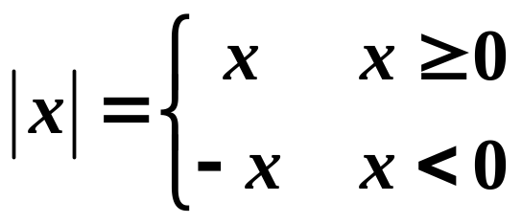
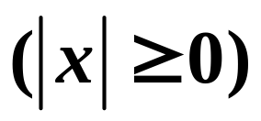
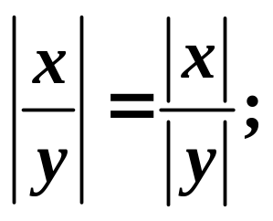
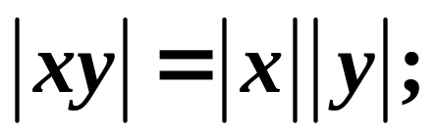
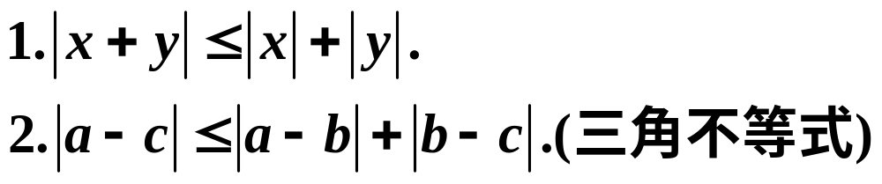
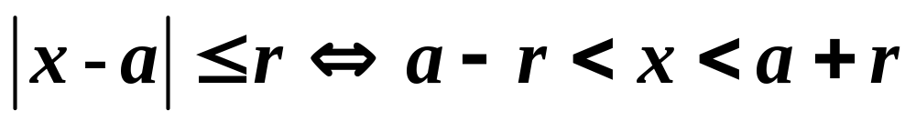
4.绝对值:
运算性质:
由绝对值的定义，易得命题2，3，主要是绝对值不等式
不等式解法（命题4）:

Slide 22



例3
解不等式： |x-2|＜5
解:
设u=x-2
则 |u|＜5
-5＜u＜5
即 -5＜x-2＜5
故 -3＜x＜7

Slide 23





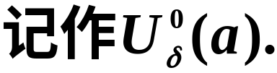
5.邻域:
记

Slide 24
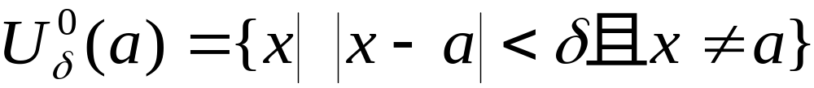

Slide 25
6.常量与变量:
在某过程中数值保持不变的量称为常量,
而数值变化的量称为变量.
注意
常量与变量是相对“过程”而言的.
常量与变量的表示方法：
通常用字母a, b, c等表示常量,
用字母x, y, t等表示变量.

Slide 26



(4) 取最值函数
y
y
x
x
o
o

Slide 27
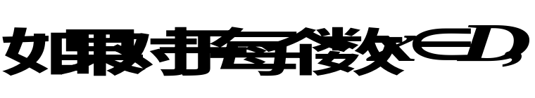

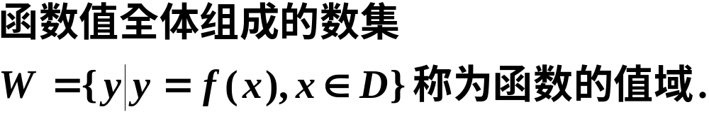
7.函数:
数集D叫做这个函数的定义域
因变量
自变量

Slide 28






定义域
对应法则f
值域
约定: 定义域是自变量所能取的使算式有意义的一切实数值.

Slide 29
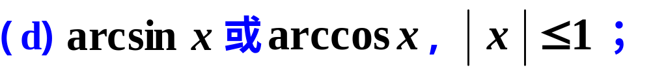
定义域的确定：
(1) 根据实际问题；
(2) 自然定义域：使算式有意义的一切实数值.
如何求函数的自然定义域？
(a) 分式的分母不等于零；
(b) 偶次根号内的式子应大于或等于零；
(c) 对数的真数应大于零；
(e)若函数的表达式由多项组成,则定义域为各项定义域的交集；
(f )分段函数的定义域是各段定义域的并集.

Slide 30
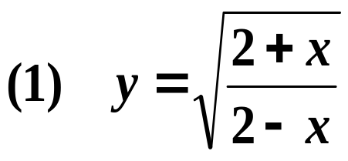
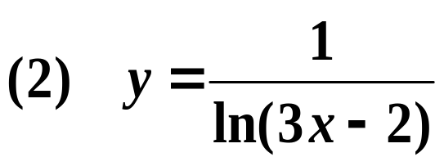
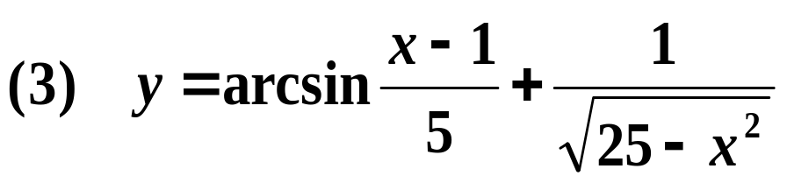
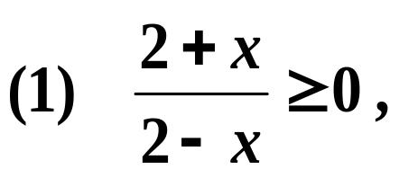
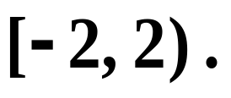
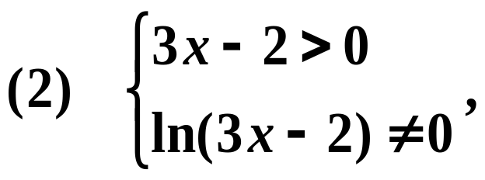
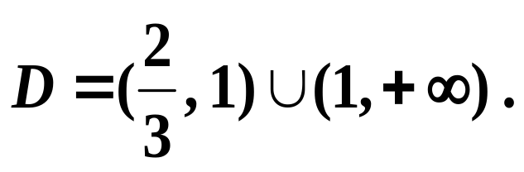
例 求下列函数的(自然)定义域。
解
即定义域为
因此，函数的定义域为

Slide 31
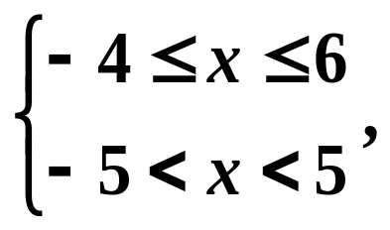
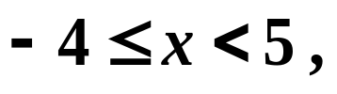




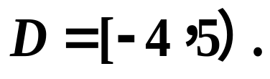
因此，函数的定义域为

Slide 32
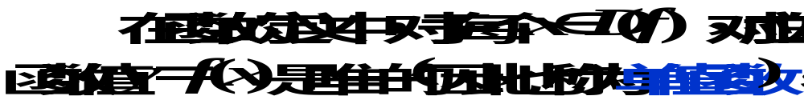
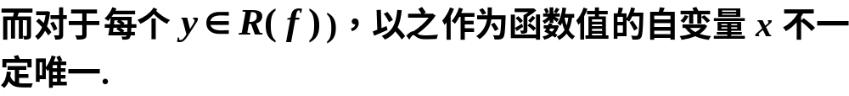
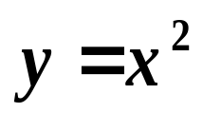
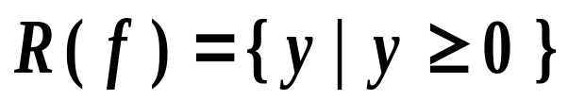
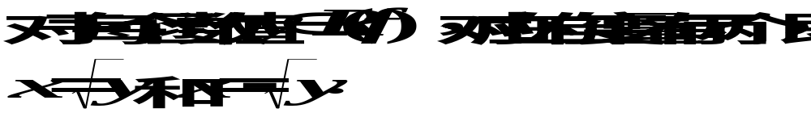
注意：
例如，
是定义在R上的一个函数，
它的值域是
确定函数的两要素：
定义域和对应法则。

Slide 33
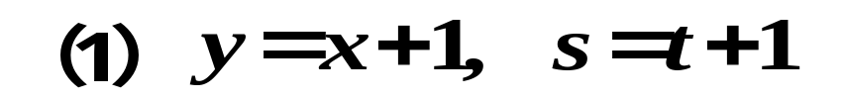
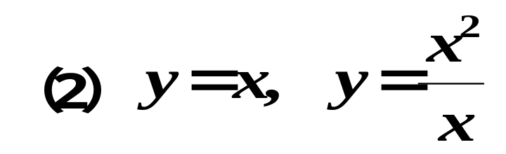
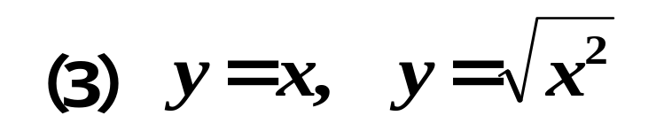
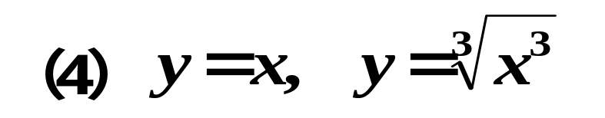
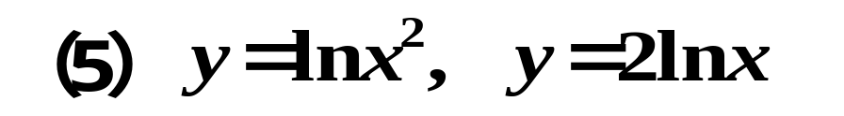
例 判断下列各对函数是否相同？
相同
不同
(定义域不同)
不同
(对应法则不同)
相同
不同
(定义域不同)

Slide 34




如果自变量在定义域内任取一个数值时，对应的函数值总是只有一个，这种函数叫做单值函数，否则叫多值函数．
是多值函数.
x =0 时，y=±a
函数的表示法
1）图象法
2）表格法
3）解析法(公式法)
定义:

Slide 35
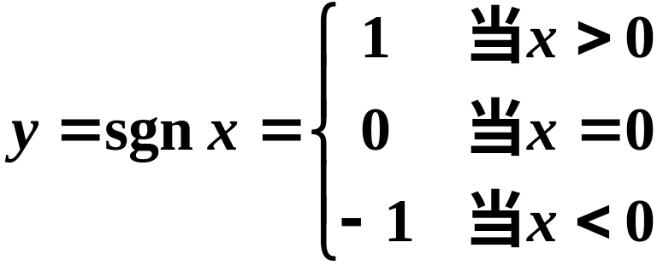
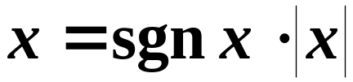
几个特殊的函数举例
(1) 符号函数
y
1
o
x
-1

Slide 36
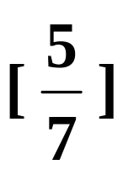
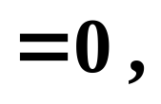
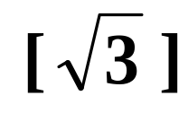
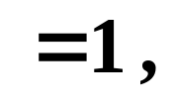
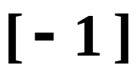
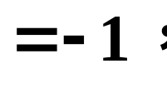


2) 取整函数 y=[x]
[x]表示不超过x的最大整数.
y
4
3
2
1
o
x
-4 -3 -2 -1
1 2 3 4 5
-1
-2
-3
-4

Slide 37

(3) 狄利克雷函数
y
1
•
x
o
无理数点
有理数点

Slide 38




对应法则用不同的
在自变量的不同变化范围中,
式子来表示的函数,称为分段函数.

Slide 39





例10
解
故

Slide 40

三、函数的特性
1．函数的有界性:
y
y
M
M
y=f(x)
x
o
o
x
X
X
有界
无界
-M
-M

Slide 41




2．函数的单调性:
y
o
x

Slide 42

y
o
x

Slide 43




3．函数的奇偶性:
y
-x
o
x
x
偶函数

Slide 44


y
-x
o
x
x
奇函数

Slide 45










4．函数的周期性:
通常说周期函数的周期是指其最小正周期。

Slide 46






例12
解
单值函数,
有界函数,
偶函数,
不是单调函数,
周期函数(无最小正周期)

Slide 47








反函数
一个函数若有反函数，它必定是一一对应的函数关系。
例如，在(−∞, +∞)内，y = x² 不是一一对应的函数关系，所以它没有反函数。
y
-x
x
在(0, +∞)内y = x²有反函数
在(−∞, 0)内，y = x²有反函数

Slide 48










例11 求函数
y
的反函数。
解
O
x
所以所求反函数为

Slide 49












W
W
D
D
将 x=φ(y) 记为 y= φ(x)
直接函数与反函数的图形
关于直线 对称.

Slide 50







基本初等函数
1、幂函数

Slide 51







2、指数函数

Slide 52






3、对数函数

Slide 53



4、三角函数
正弦函数

Slide 54



余弦函数

Slide 55



正切函数

Slide 56



余切函数

Slide 57



正割函数

Slide 58



余割函数

Slide 59







5.反三角函数
定义域：
值域：
单调增加函数；
奇函数.

Slide 60




定义域：
值域：
单调减少函数；
无奇偶性.

Slide 61





y
x
定义域：
值域：
单调增加函数；
奇函数.

Slide 62




反余切函数
y
x
定义域：
值域：
单调减少函数；
无奇偶性.

Slide 63








复合函数 初等函数
1、复合函数
定义:

Slide 64







注意:
1.不是任何两个函数都可以复合成一个复合函数的;
2.复合函数可以由两个以上的函数经过复合构成.
2、初等函数
由常数和基本初等函数经过有限次四则运算和有限次的函数复合步骤所构成的函数,称为初等函数.

Slide 65



例
分段函数是初等函数吗？
解
符号函数
不是初等函数；
是初等函数，因为
分段函数可能是初等函数，也可能不是。分段只是一种形式，不是函数的新类型。

Slide 66









例
解

Slide 67





综上所述

Slide 68







双曲函数与反双曲函数
1、双曲函数
奇函数.
偶函数.

Slide 69



奇函数,
有界函数,

Slide 70


双曲函数常用公式

Slide 71





2、反双曲函数
奇函数,

Slide 72










Slide 73









奇函数,

